Slide 1
正压原始方程模式实习
邵海燕

Slide 2
§4.5 正压原始方程模式的数值解法
Numerical-solution Method for
Primitive Equation Barotropic Model
本节将给出用正压原始方程模式制作有限区域风场和位势高度场预报的一个完整求解过程。

Slide 3
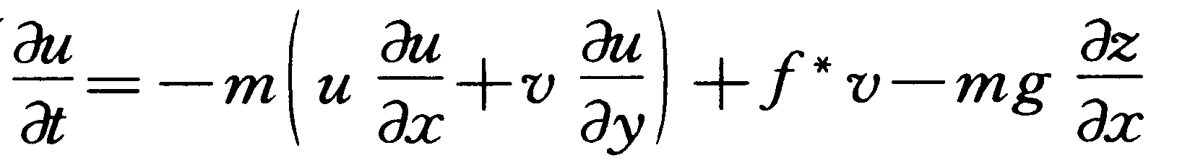
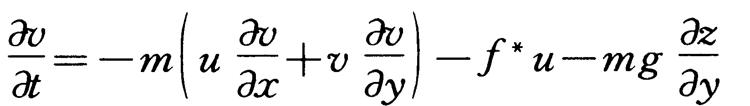
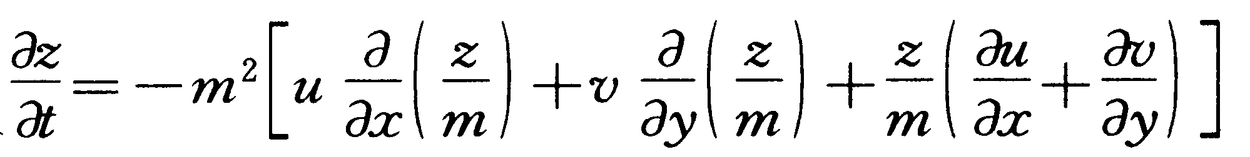
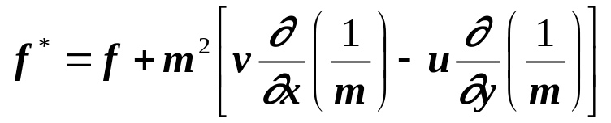
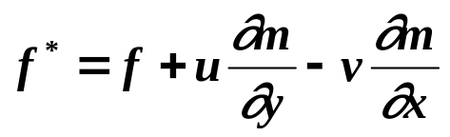
一、预报方程
地图投影坐标下的正压原始方程模式组：
(4.132)

Slide 4
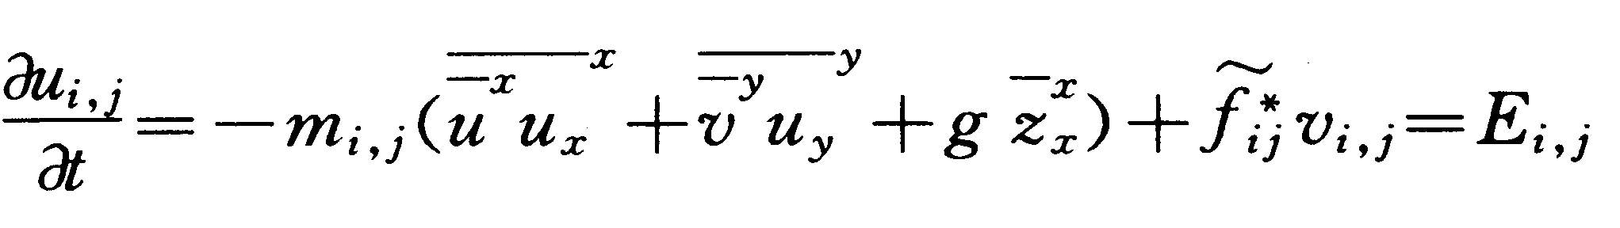
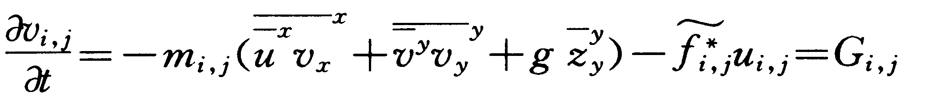
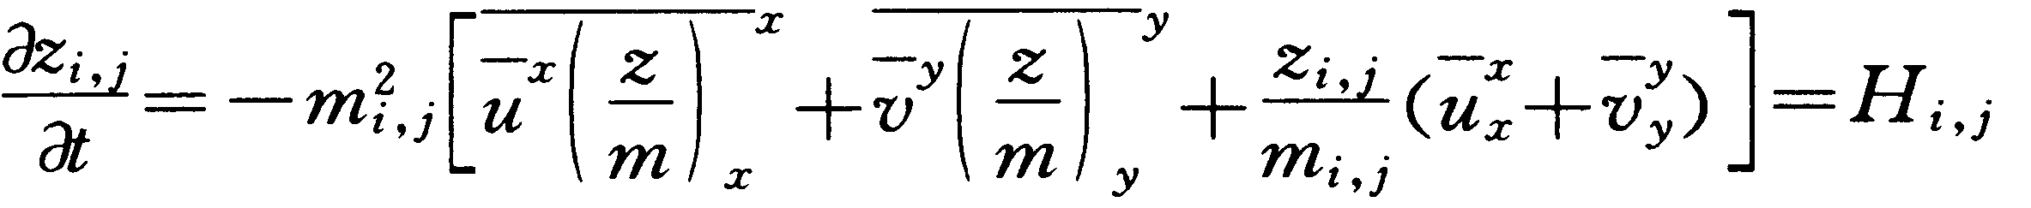
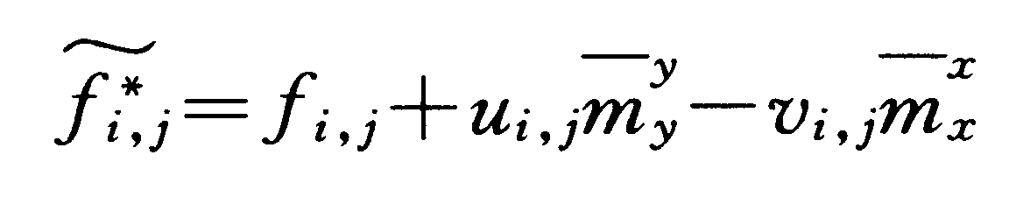
应用二次平流守恒格式 有限差分方程：
(4.133)

Slide 5
二、初始条件
原始方程模式
初始位势高度场、初始风场
理论分析和预报实践表明，由于观测的风场与高度场之间的不平衡，以及风场、高度场与模式之间的不协调，直接用观测的风场和高度场作为原始方程模式的初始值容易产生高频振荡，使数值积分变为不稳定。
因此，在应用原始方程模式制作数值天气预报之前，必须对初始资料加以处理，即所谓的资料初始化。资料初始化的方法有静力初始化、动力初始化和变分初始化。

Slide 6
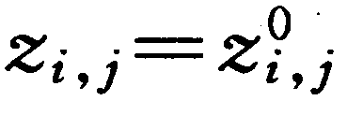
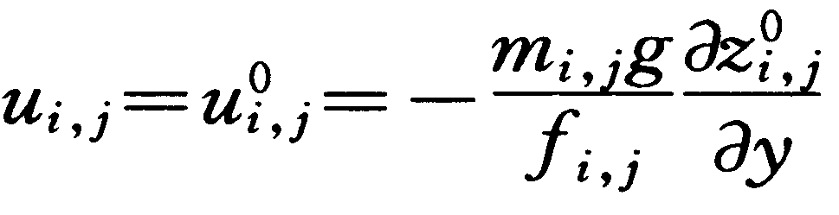
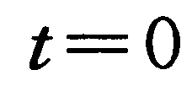
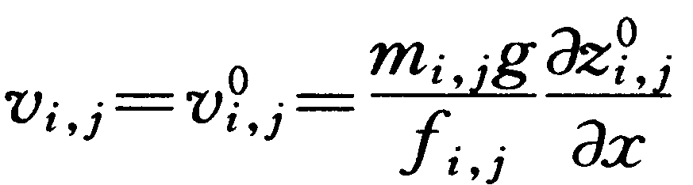
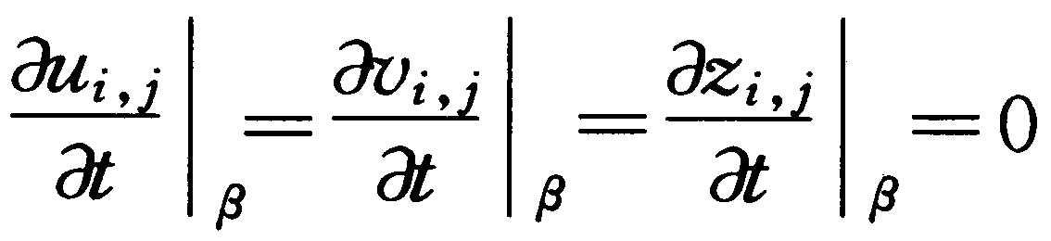
假定风场、气压场(位势高度场)之间满足某种平衡关系，根据这种平衡关系由其中的一个场来确定另一个场，这种处理初值的方法称为静力初始化。
地转风初值：
(4.134)
三、边界条件
对有限区域的预报，在边界上必须人为地给出水平侧边界条件。水平侧边界条件的给定方法有多种，例如固定边界条件、海绵边界条件等。
固定边界条件
(4.135)

Slide 7
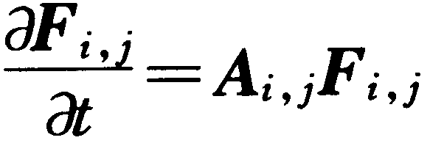
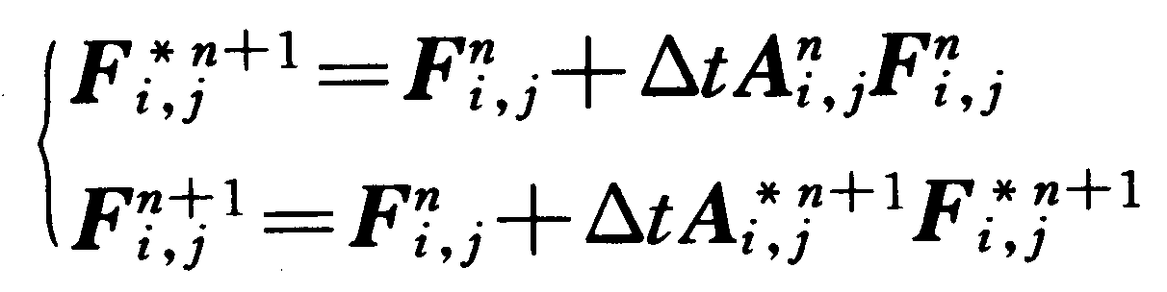
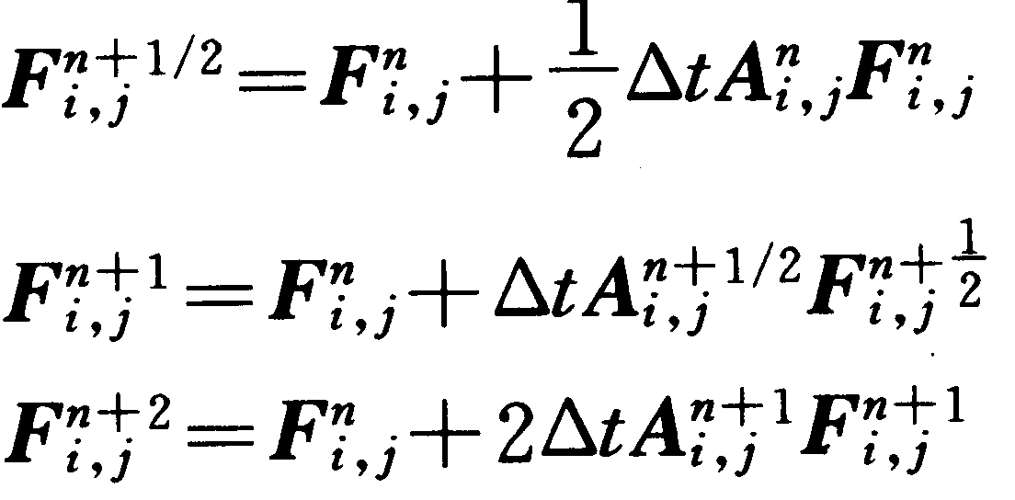
四、时间积分方案
设F为一矢量函数，它的分量为模式大气的预报变量u、v 和 z/m。于是，差分形式的正压原始方程组可简写为：
(4.136)
时间积分：可先采用欧拉—后差格式
可有效地抑制高频振荡，使数值积分稳定。
(4.139)
随后，采用三步法起步的时间中央差格式：
(4.140)

Slide 8
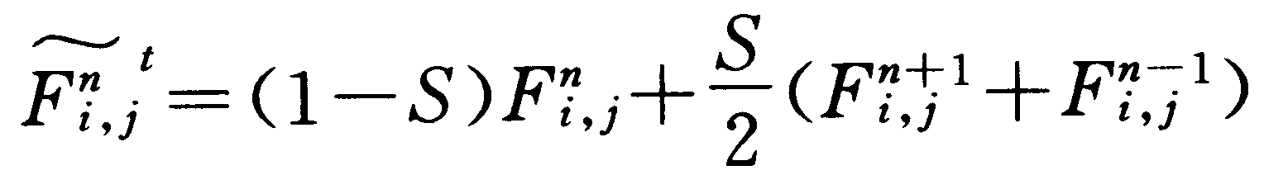
数值求解过程中的其他技术问题：
①在时间积分过程中，为阻尼高频振荡，抑制计
算解的增长，可穿插进行时间平滑（3点平滑）：
(4.141)
②为滤除短波扰动，抑制非线性计算不稳定，可
穿插进行空间平滑：
边界内第一圈格点 “边界点” 平滑： 9点平滑
内点平滑： 5点平滑

Slide 9
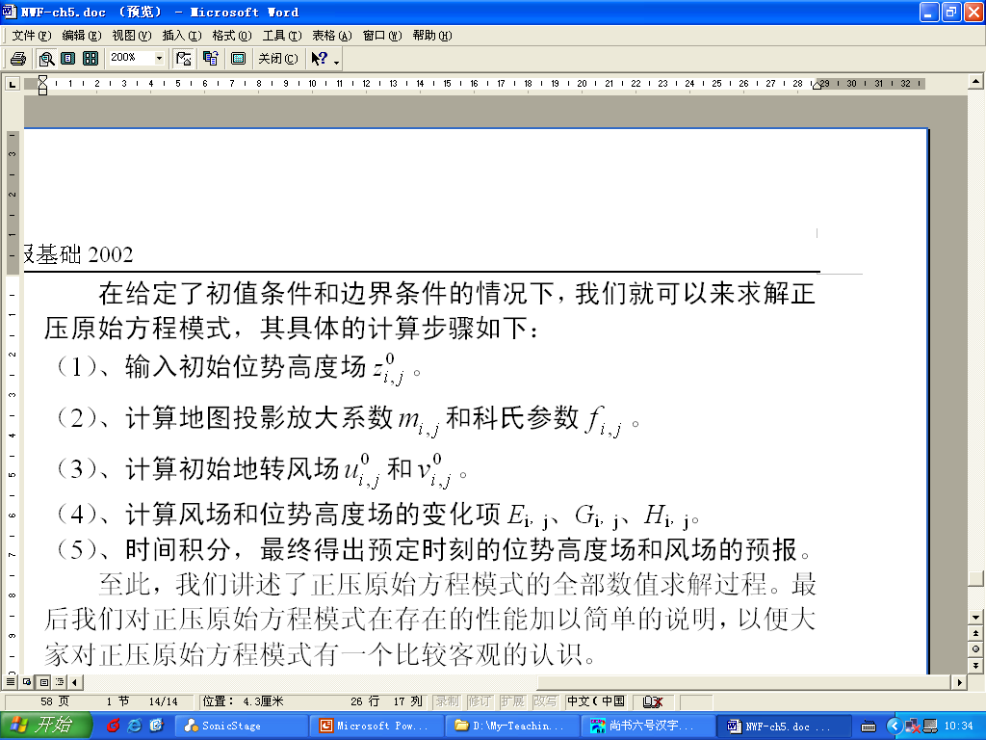
五、计算步骤

Slide 10
§4.6 正压原始方程模式实习 （P422－428）
Experiment for Primitive Equation
Barotropic Model
一、实习目的
通过正压原始方程模式的实习，加深理解该章所学的基本内容；掌握当今制作数值天气预报的一般方法和主要步骤；并在数值计算、编制程序和上机操作等方面得到进一步训练。
二、实习要求
以1973年4月29日08时(北京时)我国东北、华北地区500百帕等压面位势高度场及地转风场作为初值，采用固定的水平侧边界条件，应用正压原始方程二次守恒平流格式的模式，制作未来24小时有限区域500百帕位势高度场和风场的预报，并写一份实习报告。

Slide 11
三、实习资料
正压原始方程模式实习压缩包里包括：
readme.txt
mbpm1.for
za.dat (1973年4月29日08时我国东
北、华北地区500百帕位势
高度场)
ua.dat va.dat
huv.ctl huv.gs

Slide 12
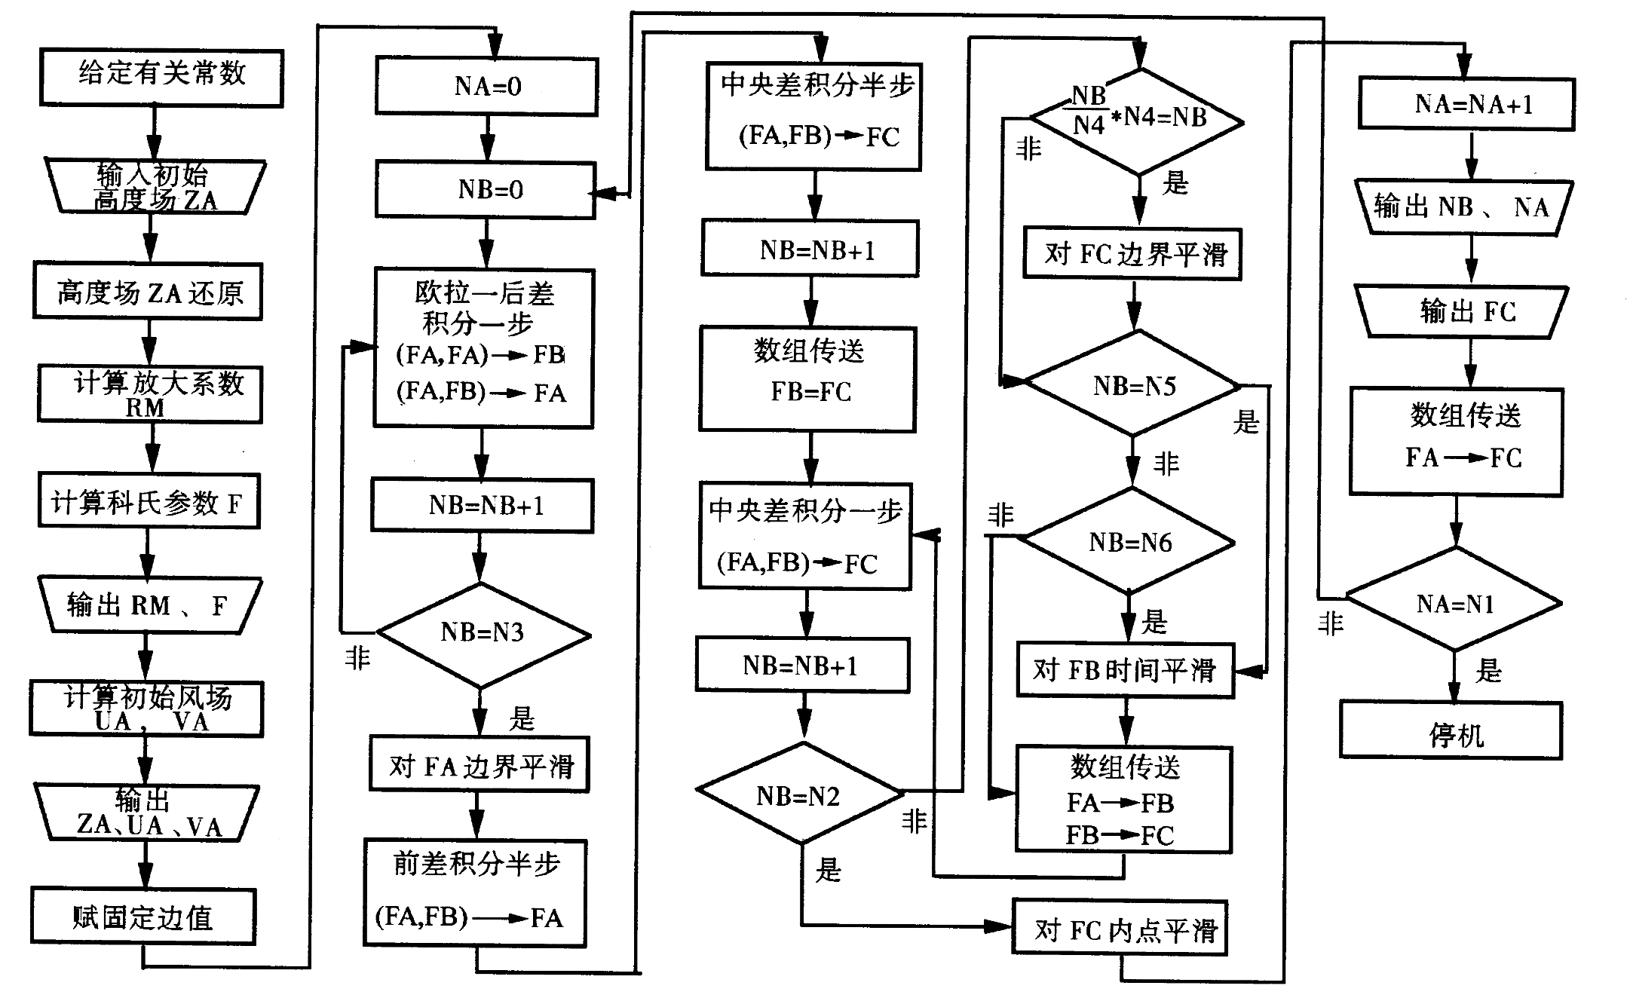


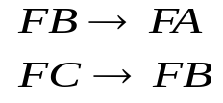

四、制作数值天气预报的计算步骤
模式流程图
N4=6
N5=36
N6=37
N1=2
N3=6
N2=72

Slide 13
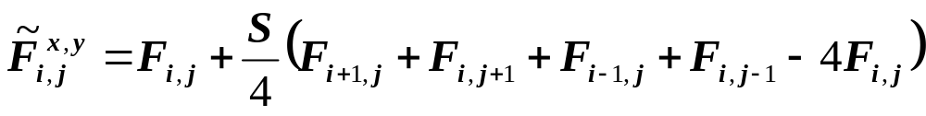
编写2个子程序：
五点平滑子程序、地转风初值子程序
同学们需要先编写五点平滑的子程序，在保证能够得到正确结果的前提下，再去编写地转风初值的子程序。所用公式：

Slide 14
两个子程序编写完成并保证正确的前提下，还需要大家做3-4个数值试验对比预报结果的差异（最后一个可选或不选）：
1）只做正平滑和做正逆平滑的对比试验；
2）地转风子程序中不同差分格式的数值试验；
3）是否做边界平滑和内点平滑的数值试验；
4）时间积分格式不同的对比数值试验：
a. 欧拉后差格式
b. 中央差格式
c. 欧拉后差+中央差结合格式

Slide 15
五、实习报告的格式
题目： 正压原始方程模式实习报告
内容： 一、实习目的与要求
二、模式的主要计算框图
三、实习任务
四、实习程序（自己编制的子程序）
五、结果（图形）及其分析
六、小结与讨论

Slide 16
其他说明：
1）实习报告
必须在编写的程序中附带说明每一块的功能（比 如一个do
循环的功能）；
实习报告内容要有自己的理解；
提交时间：第17周周一前；
提交地点：学委收齐后交到气象楼627邵海燕办公室。
2）其它注意事项
严禁抄袭，一经发现，抄袭者和被抄袭者成绩均为0。

